Slide 1
Archery Simulator
Av Samuel och William

Slide 2
Koncept
Pil och Båge
Två Dimensioner (x och z)
Turbulens och gravitation
Ett mål att skjuta på
Simuleringsmöjligheter
Olika pilbågar
Olika miljöer
Värden för jämförelser

Slide 3
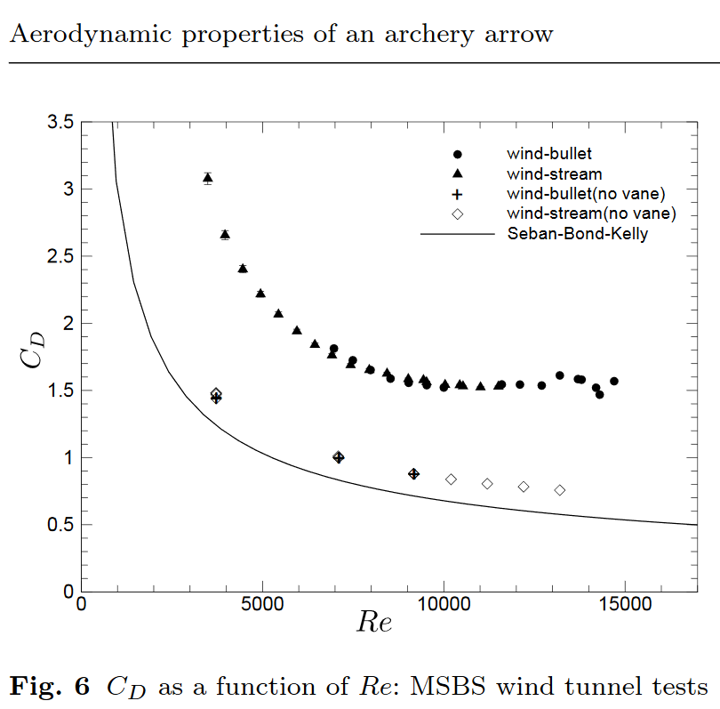
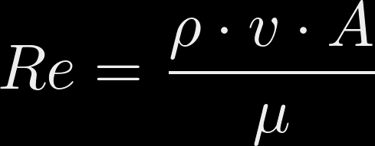
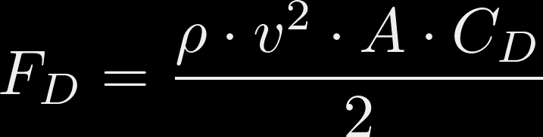
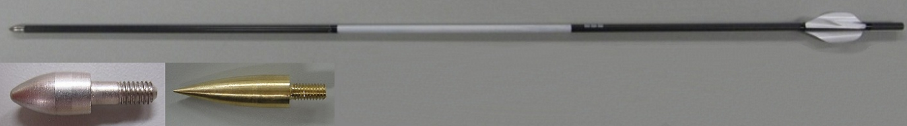
Fysiken i Archery Simulator
Reynolds tal togs fram via
Drag-koefficienten bestämdes via grafen
Vi valde piltypen “streamlined”
Luftmotståndet beräknades via

Slide 4
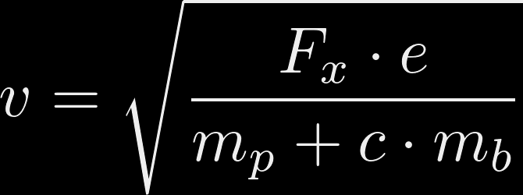
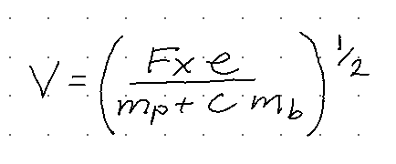

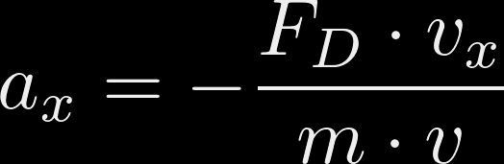
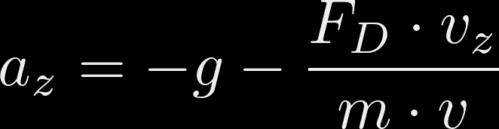
Fysiken i Archery Simulator
Starthastighet vid skott
Gravitationens påverkan ger
Turbulensens påverkan ger
Notes:
Fx = kraft * draglängd
e = effektfaktor
mp = massa pil
mb = massa bow
c = bowfactor
m = massa pil

Slide 5
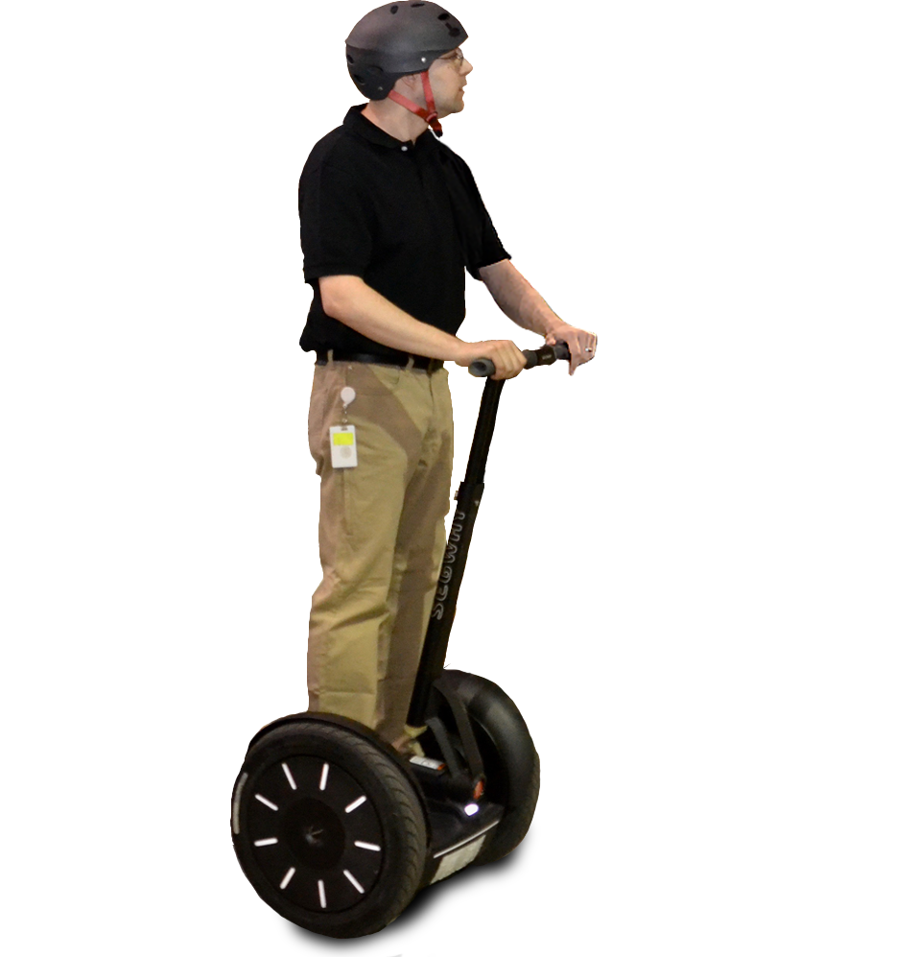
Resultat

